Slide 1

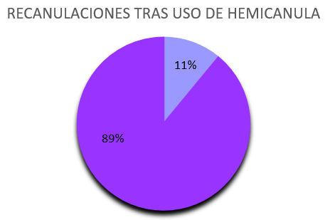
USO DE LA HEMICÁNULA EN PACIENTES CON ELEVADO RIESGO DE RECANULACIÓN EN UNIDAD DE CUIDADOS RESPIRATORIOS INTERMEDIOS
M.A Jaimes Castaño ¹ , E. García-Diaz ¹, M. Espinoza Solano ¹, G. García Alonso ¹, S. Morcillo Diaz ¹, J.I. Toral Marín ¹
1. Unidad Medico-quirúrgica de Enfermedades Respiratorias, Hospital Virgen del Rocío, Sevilla.
INTRODUCCION:
: RESULTADOS
En los pacientes con destete prolongado de la ventilación mecánica y con alto riesgo al fallo de la decanulación el uso de las hemicánulas puede ser un buen método en términos de seguridad de cara a evitar una posible recanulación, reingreso en UCI o reintubación.
Variable | n: 9 pacientes
Sexo hombre, n (%) | 5 (56%)
Edad, años | 65 (55,5-74,5)
Diagnostico principal | Infeccioso 44% Neurocirugía 22% Otra cirugía 11% Respiratorio 11% Otra causa 11%
Polineuropatía al ingreso | 9 (100%)
Reintubación/recanulación previa , n (%) | 5 (56%)
# recanulaciones / reintubaciones previas, media | 1,2 (0-2,5)
Tiempo UCRI, días | 52 (29-138)
Tiempo traqueostomía, días | 105 (53-136)
Tiempo VM, días | 81 (32-118)
Necesidad de VMNI posterior, n (%) | 5 (56%)
Mortalidad a 30 días, n (%) | 0 (0%)
MATERIAL Y MÉTODOS:
- Un 11% del total precisó de recanulación posterior a la colocación de hemicánula.
- No se objetivó mortalidad a los 30 días durante todo el seguimiento.
- ningún paciente reingresó en UCI ni precisó reintubación
Muestra
Pacientes ingresados de noviembre 2022 a noviembre 2023 en UCRI con uso de hemicánula en proceso de decanulación.
Proporción de pacientes con necesidad de recanulación tras colocación de hemicánula
Otros
Variable principal
Análisis de variables clínicas y sociodemográficas
CONCLUSIÓN:
El uso de la hemicánula en el progreso de la decanulación es un método seguro con tasas de recanulación comparables a otras series publicadas.

